Slide 1

Web 应用系统实践
主讲教师：乔文豹 计算机学院
2023年10月10日

Slide 2
第3章 JSP技术
JSP（Java Server Page）是一种运行在服务器端的脚本语言，是用来开发动态网页的，该技术是Java Web程序开发的重要技术。
本章介绍JSP技术的相关概念以及如何开发JSP程序，主要内容包括JSP技术概述、JSP的处理过程、JSP语法、JSP的内置对象以及每种对象的使用方法和使用技巧以及简单Web应用程序的开发设计。

Slide 3
第3章 JSP技术
3.1 JSP技术概述
3.2 JSP语法
3.3 JSP内置对象概述
3.4 request对象
3.5 response 对象
3.6 session对象
3.7 application对象
3.8 out对象
3.9 JSP应用程序设计综合示例
本章小结

Slide 4
3.1 JSP技术概述
JSP是一种动态网页技术标准，它是在静态网页HTML代码中加入Java程序片段（Scriptlet）和JSP标签（tag），构成JSP网页文件，其扩展名为“.jsp”。
当客户端请求JSP文件时，Web服务器执行该JSP文件，然后以HTML的格式返回给客户（浏览器显示），即，JSP程序的执行是由Web服务器（常用Tomcat服务器）来完成的，所以，要运行JSP必须安装并配置服务器，具体安装和配置在第1章中已经介绍。
本节内容：
3.1.1 JSP页面的结构
3.1.2 JSP程序的运行机制

Slide 5
初窥JSP
JSP特征
  跨平台，JSP基于java开发，可以调用java API，适用于不同操作系统；
  业务代码分离，通常HTML设计和格式化静态页面，使用Java和JSP代码片段实现动态部分。设计人员可以将业务处理代码放在JavaBean中，或者交给Servlet、Struts等业务控制层，JSP页面只负责显示数据，当需要修改业务代码时，不会影响JSP页面代码；
  组件重用，使用JavaBean封装业务组件，重复使用这个业务组件；
  继承Java Servlet功能，JSP使得原来只使用Servlet开发变的简单，虽然JSP最终也要编译成Servlet才能处理用户请求；
  预编译，第一次访问时，对JSP页面进行编译，且仅编译一次。用户下一次访问时，直接执行编译好的代码。

Slide 6
3.2 JSP语法
JSP页面：带有JSP元素的常规Web页面。由静态内容和动态内容构成。
  传统的HTML页面中 + {Java表达式和程序片、JSP指令标记、JSP动作标记等JSP元素} = JSP页面
  除了之前学习过的HTML标记、Java代码段
  剩余需要学习的是：JSP指令标记、变量和方法的定义、用于将信息显示在页面上的java表达式。
JSP引擎将JSP页面所有内容转译成servlet类。

Slide 7
3.1.1 JSP页面的结构
【例3-1】一个简单的JSP程序（ch03_1_first.jsp）代码，该程序的功能是计算1到10的和值，并在页面上输出计算结果。注意代码中标注的各部分的名称。

Slide 8
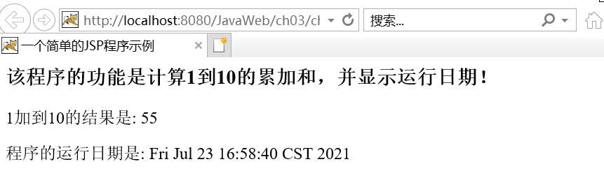
3.1.1 JSP页面的结构
程序结构：
处于“<%”和“%>”中间代码为JSP代码。其余部分为HTML标记代码。
第1行是JSP指令，规定该页面的字符编码、使用的Jar包等信息；
第5行是JSP的变量声明，并提供初始值；
第6-10行是JSP的Java代码段，其功能是累加求和；
第12、13行中的“<%= %>”是JSP表达式。

Slide 9
3.1.2 JSP程序的运行机制
JSP程序是在服务器端（JSP容器）运行的。服务器端的JSP引擎解释执行JSP代码，然后将结果以HTML页面形式发送到客户端。JSP程序的运行机制如图所示。

Slide 10
3.2 JSP语法
JSP的标签是以“<%”开始，以“%>”结束的，而被标签包围的部分则称为JSP元素的内容。开始标签、结束标签和元素内容三部分组成的整体，称为JSP元素（Elements）。JSP元素，分为3种类型：基本元素，指令元素，动作元素。
（1）基本元素：规范JSP网页所使用的Java代码，包括：JSP注释、声明、表达式和脚本段。
（2）指令元素：是针对JSP引擎的，包括：include指令、page指令和taglib指令。
（3）动作元素：属于服务器端的JSP元素，它用来标记并控制Servlet引擎的行为，主要有：include动作和forward动作。
本节内容：
3.2.1 JSP基本元素
3.2.2 JSP指令元素
3.2.3 JSP动作元素

Slide 11
3.2.1 JSP基本元素
JSP的基本元素定义并规范了JSP网页所使用的Java代码段，主要包括注释、声明、表达式和脚本段。
1. JSP基本元素
（1）JSP声明
在JSP页面中可以声明变量和方法，声明后的变量和方法可以在本JSP页面的任何位置使用，并在JSP页面初始化时被初始化。
语法格式：
<%! 声明变量、方法和类 %>
例如：
<%! int a,b,c; //声明整型变量a、b、c
double d=6.0; //声明double型变量d，并初始化为6.0
%>

Slide 12
3.2.1 JSP基本元素
1. JSP基本元素
（2）JSP表达式
JSP的表达式是由变量、常量组成的算式，它将JSP生成的数值转换成字符串嵌入HTML页面，并直接输出（显示）其值。
语法格式：<%=表达式%>
例如： //声明变量，并初始化
<%! String s=new String("Hello");%>
//以“蓝色”显示s的值
<font color="blue"><%=s%></font>
//利用数学函数求值
<b>100,99中最大的值： </b><%=java.lang.Math.max(100,99)%>

Slide 13
3.2.1 JSP基本元素
1. JSP基本元素
（3）JSP代码块
JSP代码段可以包含任意合法的Java语句。
语法格式：<% 符合java语法的代码块 %>
例如：
<%! int d=0; %> //声明，定义全局变量d
<% int a=30; %> //jsp代码段，定义局部变量a
<% //jsp代码段，利用循环输出数据0到7，且一行一个数
for(int i=0;i<8;++i){
out.print(i+"<br>");
//out是JSP内置对象，表示在页面上输出i的值并换行
}%>

Slide 14
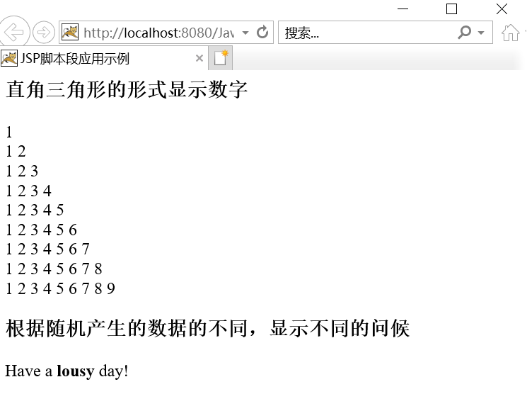
3.2.1 JSP基本元素
【例3-2】利用java代码段设计ch03_2_javalet.jsp程序，该程序的功能是“以直角三角形的形式显示数字”并“根据随机产生的数据的不同，显示不同的问候”，运行界面如图所示。

Slide 15
思考：JSP引擎的工作过程？
全局变量：JSP引擎将<%!>JSP成员变量和成员方法<%>转译为Servlet类中的成员变量、成员方法；
局部变量：而HTML、<%Java代码段%>和<%=Java表达式%>被转译成_jspService方法的一部分。
多用户请求一个JSP页面：
  共享全局变量
  互不干扰局部变量

Slide 16
思考：JSP引擎的工作过程？
JSP引擎为每个用户启动一个线程，线程执行体就是_jspService()方法。全局变量相互影响。在_jspService内部的局部变量互不影响。

Slide 17
3.2.1 JSP基本元素
2. 注释
语法格式：
<%-- 要添加的文本注释 --%>
功能：在JSP程序中，当在发布网页时完全被忽略，不以HTML格式发给客户。
另外，在JSP程序中，也可以使用“HTML注释”和“Java注释”。
HTML注释的语法格式：
<!--要添加的文本注释-->
Java注释语法格式：
<%//要添加的文本注释 %>
或 <%/*要添加的文本注释*/%>

Slide 18
3.2.2 JSP指令元素
JSP指令是被服务器解释并被执行的，并不产生任何可见输出。通过指令元素可以使服务器按照指令的设置执行动作或设置在整个JSP页面范围内有效的属性。在一条指令中可以设置多个属性，这些属性的设置可以影响到整个页面。
JSP指令包括：include指令、page指令和taglib指令：
（1）page指令：定义整个页面的全局属性。
（2）include指令：用于包含一个文本或代码的文件。
（3）taglib指令：引用自定义的标签或第三方标签库。
JSP 指令的语法格式：
<%@ 指令名称 属性1="属性值1" 属性2="属性值2" … %>

Slide 19
3.2.2 JSP指令元素
1. Page指令
Page指令用来定义JSP页面中的全局属性，它描述了与页面相关的一些信息。
属性 | 说明 | 设置值示例
language | 指定用到的脚本语言，默认是Java | <%@page language="java"%>
import | 用于导入java包或java类 | <%@page import="Java.util.Date"%>
pageEncoding | 指定页面所用编码，默认与contentType值相同 | UTF-8
extends | JSP转换成Servlet后继承的类 | Java.servlet.http.HttpServlet
session | 指定该页面是否参与到HTTP会话中 | true 或 false
buffer | 设置out对象缓冲区大小 | 8kb
autoflush | 设置是否自动刷新缓冲区 | true 或 false
isThreadSafe | 设置该页面是否是线程安全 | true 或 false
info | 设置页面的相关信息 | 网站主页面
errorPage | 设置当页面出错后要跳转到的页面 | /error/jsp-error.jsp
contentType | 设计响应jsp页面的MIME类型和字符编码 | text/html;charset=gbk
isErrorPage | 设置是否是一个错误处理页面 | true 或 false
isELIgnord | 设置是否忽略正则表达式 | true 或 false

Slide 20
3.2.2 JSP指令元素
【例3-3】设计JSP程序（ch03_3_page.jsp），显示（服务器）系统的当前时间。
【分析】
由于要使用日期类对象，所以，要由page指令导入java.util.Date类，同时，由于页面中使用了汉字，需要使用支持汉字的编码，这里采用“UTF-8”编码，所以，需要page指令指定contentType="text/html" pageEncoding="UTF-8"

Slide 21
3.2.2 JSP指令元素
2. include指令
include指令称为文件加载指令，可以将其他的文件插入JSP网页，被插入的文件必须保证插入后形成的新文件符合JSP页面的语法规则。
include指令语法格式：
<%@ include file="filename" %>
其中：include指令只有一个file属性，filename指被包含的文件的名称（相对路径），被插入的文件必须与当前JSP页面在同一Web服务目录下。

Slide 22
3.2.2 JSP指令元素
2. include指令
  可以把完成独立功能的JSP页面片段单独保存为一个文件。其他页面需要这一功能时，只要把它包含进来就可以。
  include指令在JSP引擎把包含文件转译成对应的servlet类时起作用。即，JSP引擎先把文件包含的内容合并到主文件，再把合并后的文件内容转化为Servlet类。
  如果有多个Include指令哪？

Slide 23
3.2.2 JSP指令元素
2. include指令
  注意事项：
    被引入的文件必须遵循JSP语法；
    被引入的文件可以使用任意的扩展名，即时是使用.html，JSP引擎也会按照JSP页面的方式处理。
    当使用多个Include指令来包含多个文件时，JSP引擎会把多个文件合并转译为同一个Servlet类。所以，多个JSP页面的指令不能有冲突。比如，多个文件在使用page指令设置contentType时，其值不能有冲突。

Slide 24
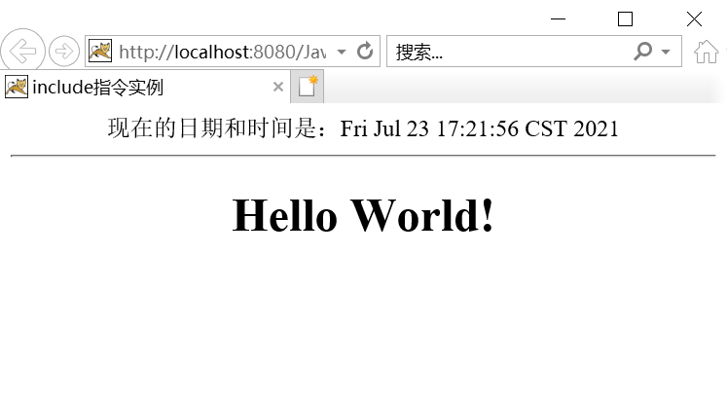
3.2.2 JSP指令元素
【例3-4】有两个文件，文件ch03_4_include1.jsp的功能是显示“Hello World!”，而文件ch03_4_include2.jsp，首先输出（服务器）系统的日期和时间，然后通过include指令将ch03_4_include1.jsp文件包含进来。在网页地址中输入ch03_4_include2.jsp页面地址，其运行界面如图所示。

Slide 25
3.2.3 JSP动作元素
JSP动作元素是用来控制JSP引擎的行为，JSP标准动作元素均以“jsp”为前缀，主要有如下6个动作元素：
•<jsp:include>：在页面得到请求时动态包含一个文件。
•<jsp:forward>：引导请求进入新的页面（转向到新页面）。
•<jsp:plugin>：连接客户端的Applet或Bean插件。
•<jsp:useBean>：应用JavaBean组建。
•<jsp:setProperty>：设置JavaBean的属性值。
•<jsp:getProperty>：获取JavaBean的属性值并输出。

Slide 26
3.2.3 JSP动作元素
1. <jsp:include>动作
语法格式：<jsp:include page="文件的名字"/>
功能：当前JSP页面动态包含一个文件，即将当前JSP页面、被包含的文件各自独立编译为字节码文件。当执行到该动作标签处，才加载执行被包含文件的字节码。
例如，修改例3-4采用动态包含，只是将程序ch03_4_ include2.jsp中：
<%@ include file="ch03_4_include1.jsp" %>
修改为
<jsp:include page="ch03_4_include1.jsp"></jsp:include>

Slide 27
思考：include和include的不同
include指令标记
  语法格式
    <%@include file=””%>
  作用时间
    页面转换时
  包含的内容
    文件实际源代码
  转换为servlet
    主页面和包含页合并为一个servlet
  编译时间 vs 执行时间
    较慢 vs 较快
  适用场景
    页面内容不经常变化
include动作标记
  语法格式
    <jsp:include page=””>
  作用时间
    servlet被执行时
  包含的内容
    相应servlet的执行结果
  转换为servlet
    主页面和包含页分别转换为独立的servlet
  编译时间 vs 执行时间
    较块 vs 较慢
  适用场景
    页面内容经常变化

Slide 28
3.2.3 JSP动作元素
2. <jsp:forward>
动作<jsp:forward>用于停止当前页面的执行，转向另一个HTML或JSP页面。
语法格式：
<jsp:forward page="文件的名字"/>
注意：在执行某个JSP页面过程中，遇到forward指令，会立即结束当前页面的执行，丢弃缓冲区当前页面的输出结果，转向指定目标对象执行。
  表面上看：将用户请求发送给另外一个页面。
  实际上：forward并没有重新向新页面发送请求。只是采用新页面对用户请求进行相应。即，对客户端来说，依然是同一次请求，所有请求参数不会丢失，客户端的浏览器地址栏的地址也没有改变。

Slide 29
3.2.3 JSP动作元素
3. <jsp:param>子标签
param标签不能独立使用，需作为<jsp:include>、<jsp:forward>标签的子标签来使用。
语法格式：
<jsp:include page="文件的名字">
<jsp:param name="变量名字1" value="变量值1" />
……
</jsp:include>// 将param标签中的变量值传递给动态加载的文件
或
<jsp:forward page="文件的名字">
<jsp:param name="变量名字1" value="变量值1" />
……
</jsp:forward>//将param标签中的变量值传递给跳转到的文件

Slide 30
3.2.3 JSP动作元素
JSP文件存放路径和引用
  同级目录文件，直接用
  下级目录文件，采用相对路径 jspFile/common/demo.jsp
  父级目录，../表示父级目录，../../表示父级的父级
  WebContent目录下的WEB-INF文件夹是安全目录，即客户端无法访问，只能由服务器端通过include或forward等标签或者等价代码访问。

Slide 31
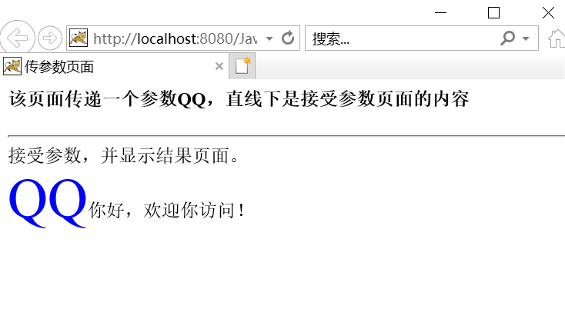
3.2.3 JSP动作元素
【例3-5】利用include动作实现参数传递，在ch03_5_string.jsp中要传递一个字符串“QQ”给文件ch03_5_output.jsp，在ch03_5_output.jsp中接受该参数的值并输出，运行界面如图所示。如果将include换成forward命令呢？

Slide 32
3.3 JSP内置对象
前面讲的内容，还不足以实现复杂动态网页。比如：拿到客户端的请求信息。
JSP有9个常用的内置对象，这些对象由容器来实现和管理，内置对象也叫隐含对象。
  这些对象是JAVA对象，java在使用一个对象前，需要实例化这个对象。
  但是，JSP提供的内置对象，开发者不需要显式的创建这些对象，就可以直接使用。
  原因：JSP引擎在调用_jspService()方法时，会传递request和response这两个对象给它，并在方法开始部分定义并创建其他几个对象。所以，并不违背java语法。

Slide 33
3.3 JSP内置对象概述
对象名称 | 所 属 类 型 | 有效范围 | 说明
application | javax.servlet.ServletContext | application | 代表应用程序上下文，允许JSP页面与包括在同一应用程序中的任何Web组件共享信息
config | javax.servlet.ServletConfig | page | 允许将初始化数据传递给一个JSP页面
exception | java.lang.Throwable | page | 该对象含有只能由指定的JSP“错误处理页面”访问的异常数据
out | javax.servlet.jsp.JspWriter | page | 提供对输出流的访问
page | javax.servlet.jsp.HttpJspPage | page | 代表JSP页面对应的Servlet类实例
pageContext | javax.servlet.jsp.PageContext | page | 是JSP页面本身的上下文，它提供了唯一一组方法来管理具有不同作用域的属性
request | javax.servlet.http.HttpServletRequest | request | 提供对请求数据的访问，同时还提供用于加入特定请求数据的上下文
response | javax.servlet.http.HttpServletResponse | page | 该对象用来向客户端输入数据
session | javax.servlet.http.HttpSession | session | 用来保存在服务器与一个客户端之间需要保存的数据，当客户端关闭网站的所有网页时，session变量会自动消失

Slide 34
3.3 JSP内置对象概述
4类作用域 | 说明
page | 对象只能在创建它的JSP页面中被访问
request | 对象可以在与创建它的JSP页面监听的HTTP请求相同的任意一个JSP中被访问
session | 对象可以在与创建它的JSP页面共享相同的HTTP会话的任意一个JSP中被访问
application | 对象可以在与创建它的JSP页面属于相同的Web应用程序的任意一个JSP中被访问
参考：https://www.cnblogs.com/shine-xn/p/16502088.html
https://blog.csdn.net/m0_46973568/article/details/116905058

Slide 35
3.4 request对象
request对象是从客户端向服务器发出请求的，包括用户提交的信息以及客户端的一些信息。从这个对象中可以取出客户端用户提交的数据或参数。
当客户端通过HTTP协议请求一个JSP页面时，JSP容器会自动创建request对象并将请求信息包装到request对象中，当JSP容器处理完请求后，request对象就会销毁。
本节内容：
3.4.1 request对象的常用方法
3.4.2 访问（获取）请求参数
3.4.3 新属性的设置和获取
3.4.4 获取客户端信息

Slide 36
3.4.1 request对象的常用方法
方法 | 说明
setAttribute(String name, Object obj) | 用于设置request中的属性及其属性值
getAttribute(String name) | 用于返回name指定的属性值，若不存在指定的属性，就返回null。
removeAttribute(String name) | 用于删除请求中的一个属性
getParameter(String name) | 用于获得客户端传送给服务器端的参数值
getParameterNames() | 用于获得客户端传送给服务器端的所有参数名字（Enumeration类的实例）
getParameterValues(String name) | 用于获得指定参数的所有值
getCookies() | 用于返回客户端的所有Cookie对象，结果是一个Cookie数组
getCharacterEncoding() | 返回请求中的字符编码方式
getRequestURI() | 用于获取发出请求字符串的客户端地址
getRemoteAddr() | 用于获取客户端IP地址
getRemoteHost() | 用于获取客户端名字
getSession([Boolean create]) | 用于返回和请求相关的session。create参数是可选的。true时，若客户端没有创建session，就创建新的session
getServerName() | 用于获取服务器的名字
getServletPath() | 用于获取客户端所请求的脚本文件的文件路径。
getServerPort() | 用于获取服务器的端口号

Slide 37
3.4.2 访问（获取）请求参数
1. 访问请求参数的方法
访问格式：
String 字符串变量 = request.getParameter("客户端提供参数的name属性名");
其中，参数name与客户端提供参数的name属性名对应，该方法的返回值为String类型，如果参数name属性不存在，则返回一个null值。
2. 传参数的三种形式
（1）使用JSP的forward 或include动作，利用传参数子动作实现传递参数。
（2）在JSP页面或HTML页面中，利用表单传递参数。
（3）追加在网址后的参数传递或追加在超链接后面的参数。

Slide 38
3.4.2 访问（获取）请求参数
【例3-6】利用表单传递参数。提交页面上有两个文本框，在文本框中输入姓名和电话号码，单击“提交”按钮后，由服务器端应用程序接收提交的表单信息并显示出来。
【分析】假设，该题目的工程为ch03，则需要设计两个程序：输入页面程序（ch03_6_infoInput.jsp，接受信息并处理程序（ch03_6_infoReceive.jsp），其传递过程如图所示。

Slide 39
3.4.2 访问（获取）请求参数
【例3-7】采用“追加在网址后实现参数传递”示例，对于例3-6设计的JSP网页ch03_6_infoReceive.jsp，采用“追加在网址后实现参数传递”。假设要传递的参数是：姓名为“abcdef”，电话为“123456789”，则在网址上输入如下信息：
http://localhost:8080/JavaBook/ch03/ch03_6_infoReceive.jsp?rdName=abc&phName=123
注意：所输入的信息之间不能有空格，参数名称rdName和phName必须与ch03_6_infoReceive.jsp中接受参数的属性名相同。
同样，可以采用超链接的方式传递参数，修改例3-6中ch03_6_infoInput.jsp，将其中的表单，替换为超链接：
<a href="ch03_6_infoReceive.jsp?rdName=abcdef&phName=123456789">传递参数</a>

Slide 40
3.4.2 访问（获取）请求参数
【例3-8】对于例3-6，修改ch03_6_infoReceive.jsp，采用getParameterNames()方法获得参数并显示参数值。
修改ch03_6_infoReceive.jsp后的主要代码如下：
<body>
<% String current_param = "";
String current_vaul = "";
request.setCharacterEncoding("UTF-8");
Enumeration params = request.getParameterNames();
while( params.hasMoreElements() ) {
current_param = (String)params.nextElement();
current_vaul = request.getParameter(current_param)
%>参数名称: <%=current_param%>参数值:<%=current_vaul%><br>;
<% }%>
</body>

Slide 41
3.4.3 新属性的设置和获取
在页面使用request对象的setAttribute("name",obj)方法，可以把数据obj设定在request范围（容器）内，请求转发后的页面使用getAttribute("name")就可以取得数据obj的值。
设置数据的方法格式：
void request.setAttribute("key",Object);
其中，参数key是键，为String类型，属性名称；参数object是键值，为Object类型，代表需要保存在request范围内的数据。
获取数据的方法格式：
Object request.getAttribute(String name);
其中，参数name表示键名，所获取的数据类型是由setAttribute("name",obj)中的obj类型决定的。

Slide 42
3.4.3 新属性的设置和获取
【例3-9】设计一个Web程序，实现由提交页面提交的任意两个实数的和，并给出结果显示。
【分析】该题目需要3个程序：ch03_9_input.jsp，提交2个参数的页面；ch03_9_sum.jsp获取表单提交的参数，转换为实数数据s1,s2，并求和给属性s3，再将3个新属性保存到request对象中（自己定义保存），然后转到显示页面；ch03_9_output.jsp从request对象中获取3个属性值，并显示数据。三者的关系，如图所示。

Slide 43
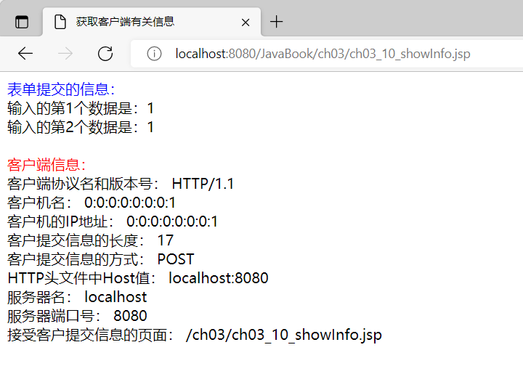
3.4.4 获取客户端信息
【例3-10】使用request对象获取客户端的有关信息，运行界面如图3-13所示。首先由用户通过ch03_10_input.jsp(例3-9中设计的程序)输入两个数据，再由ch03_10_showInfo.jsp程序，获取客户端的信息并显示。

Slide 44
3.5 response 对象
response对象和request对象相对应，用于响应客户请求，从服务器向客户端输出信息。当服务器向客户端传送数据时，JSP容器会自动创建response对象并请信息封装到response对象中，当JSP容器处理完请求后，response对象会被销毁。response和request结合起来完成动态网页的交互功能。
本节内容：
3.5.1 response 对象的常用方法
3.5.2 重定向网页
3.5.3 页面定时刷新或自动跳转

Slide 45
3.5.1 response 对象的常用方法
方法 | 说明
SendRedirect(String url) | 使用指定的重定向位置url向客户端发送重定向响应
setDateHeader(String name,long date) | 使用给定的名称和日期值设置一个响应报头， 如果指定的名称已经设置，则新值会覆盖旧值
setHeader(String name,String value) | 使用给定的名称和值设置一个响应报头， 如果指定的名称已经设置，则新值会覆盖旧值
setHeader(String name,int value) | 使用给定的名称和整数值设置一个响应报头， 如果指定的名称已经设置，则新值会覆盖旧值
setContentType(String type) | 为响应设置内容类型，其参数值可以为text/html，text/plain，application/x_msexcel或application/msword
setContentLength(int len) | 为响应设置内容长度
setLocale(java.util.Locale loc) | 为响应设置地区信息

Slide 46
3.5.2 重定向网页
使用response对象中的sendRedirect()方法实现重定向到另一个页面。
例如：
将客户请求重定位到login_ok.jsp页面的代码如下：
response.sendRedirect("login_ok.jsp");
注意：重定向sendRedirect(String url)和转发<jsp:forward page=" "/>的区别：
（1）只能使用<jsp:forward>在本网站内跳转，而使用response.sendRedirect跳转到任何一个地址的页面
（2）<jsp:forward>带着request中的信息跳转；sendRedirect不带request信息跳转。

Slide 47
3.5.2 重定向网页
【例3-11】用户在登录界面（ch03_11_userLogin.jsp）输入用户名和密码，提交后验证（ch03_11_userReceive.jsp）登录者输入的用户名和密码是否正确，根据判断结果转向不同的页面，当输入的用户名名是“abcdef”，密码为“123456”时转发到ch03_11_loginCorrect.jsp页面，并显示“用户：abcdef成功登入!”信息，当输入信息不正确，重定位到北京信息科技大学主页（https://www.bistu.edu.cn/）。
【分析】根据题目所给出的处理要求，其业务流程如图所示。

Slide 48
3.5.3 页面定时刷新或自动跳转
采用response对象的setHeader方法，实现页面的定时跳转或定时自刷新。
例如：
response.setHeader("refresh","5");
//每隔5秒，页面自刷新一次
response.setHeader("refresh","10;url=https://www.bistu.edu.cn/");
//延迟10秒后，自动重定向到网页https://www.bistu.edu.cn/

Slide 49
3.5.3 页面定时刷新或自动跳转
【例3-12】设计一个JSP程序（ch03_12_time.jsp），每间隔1秒，页面自动刷新，并在页面上显示当前的时间。
【实现】其关键代码：
<body>
当前时间是：<%=new Date().toLocaleString()%><br>
<hr>
<%response.setHeader("refresh","1");%>
</body>

Slide 50
3.6 session对象
会话(session)的含义：用户在浏览某个网站时，从进入网站到浏览器关闭所经过的这段时间称为一次会话。
当客户重新打开浏览器建立到该网站的连接时，JSP引擎为该客户再创建一个新的session对象，属于一次新的会话。
本节内容：
3.6.1 session对象主要方法
3.6.2 创建及获取客户的会话信息

Slide 51
3.6.1 session对象主要方法
方法 | 说明
Object getAttribute(String attriname) | 用于获取与指定名字相联系的属性 如果属性不存在，将会返回null
void setAttribute(String name,Object value) | 用于设定指定名字的属性值，并且把它存储在session对象中
void removeAttribute(String attriname) | 用于删除指定的属性（包含属性名、属性值）
Enumeration getAttributeNames() | 用于返回session对象中存储的每一个属性对象，结果集是一个Enumeration类的实例
long getCreationTime() | 用于返回session对象被创建时间，单位为毫秒
long getLastAccessedTime() | 用于返回session最后发送请求的时间，单位为毫秒
String getId() | 用于返回Session对象在服务器端的编号
long setMaxInactiveInterval() | 用于返回session对象的生存时间，单位为秒
boolean isNew() | 用于判断目前session是否为新的Session，若是则返回ture，否则返回false
void invalidate() | 用于销毁session对象，使得与其绑定的对象都无效

Slide 52
3.6.2 创建及获取客户的会话信息
内置对象session用来保持服务器与用户（客户端）之间的会话状态，利用该对象可以获取会话的状态，也可以设置属性信息的存取。
对于session对象中的setAttribute()和getAttribute()方法，与request对象中的setAttribute()和getAttribute()方法具有一样的功能和使用方法，只是使用范围不同（request范围、session范围）。

Slide 53
3.6.2 创建及获取客户的会话信息
【例3-13】利用session对象获取会话信息并显示（ch03_13_session.jsp）。
<%@page contentType="text/html" pageEncoding="UTF-8" import="java.util.*"%>
<html>
<head><title>利用session对象获取会话信息并显示</title> </head>
<body>
<hr>
session的创建时间是:<%=new Date(session.getCreationTime())%> <br>
session的Id号:<%=session.getId()%><br>
客户最近一次访问时间是:
<%=new java.sql. Time(session.getLastAccessedTime())%> <br>
两次请求间隔多长时间session将被取消(ms):
<%=session.getMaxInactiveInterval()%> <br>
是否是新创建的session:<%=session.isNew()?"是":"否"%>
<hr>
</body>
</html>

Slide 54
3.7 application对象
application对象用于保存应用程序中的公有数据，在服务器启动时对每个Web程序都自动创建一个application对象，只要不关闭服务器，application对象将一直存在，所有访问同一工程的用户可以共享application对象。
本节主要内容：
3.7.1 application对象的主要方法
3.7.2 案例——统计网站访问人数

Slide 55
3.7.1 application对象的主要方法
在application对象中也可以实现属性的设置、获取，application对象的属性操作有：
（1）Object getAttribute(String attriname)：
获取指定属性的值；
（2）void setAttribute(String attriname,Object attrivalue)：
设置一个新属性并保存值。
（3）void removeAttribute(String attriname)：
从application对象中删除指定的属性。
（4）Enumeration getAttributeNames()：
获取application对象中所有属性的形成。

Slide 56
3.7.2 案例——统计网站访问人数
【例3-14】利用application对象的属性存储统计网站访问人数。
【分析】
对于统计网站访问人数，需要判断是否是一个新的会话session，从而判断是否是一个新访问网站的用户，然后才能统计人数。

Slide 57
3.7.2 application、request、session
session：session对象与用户会话相关，不同用户的session是完全不同的，在session中设置的属性只在当前客户的会话范围内有效，客户超过保存时间不发送请求时，session对象将被收回。
application：所有访问同一网站的用户都有一个相同的application对象，只有关闭服务器后，application对象中设置的属性才会被收回。
request：当客户端提交请求时，才创建request对象，当返回响应处理时，request对象自动销毁。

Slide 58
3.8 out对象
out对象的主要功能是向客户输出响应信息。其主要方法为“print()”，可以输出任意类型的数据，HTML标签可以作为out输出的内容。
【例3-15】分析下面程序的运行情况，并给出运行界面。
<%@ page language="java" pageEncoding="UTF-8"%>
<html>
<head><title>out的使用</title></head>
<body>
利用out对象输出的页面信息：<br>
<hr>
<% out.print("aaa<br/>bbb");
out.print("<br/>用户名或密码不正确，请重新
<a href='http://www.bistu.edu.cn'><font size='15' color='red'>登录</font></a>");
out.print("<br><a href='javascript:history.back()'>后退</a>……");
%>
</body>
</html>

Slide 59
3.9 JSP应用程序设计综合示例
3.9.1 网上答题及其自动评测系统
3.9.2 设计简单的购物车应用案例

Slide 60
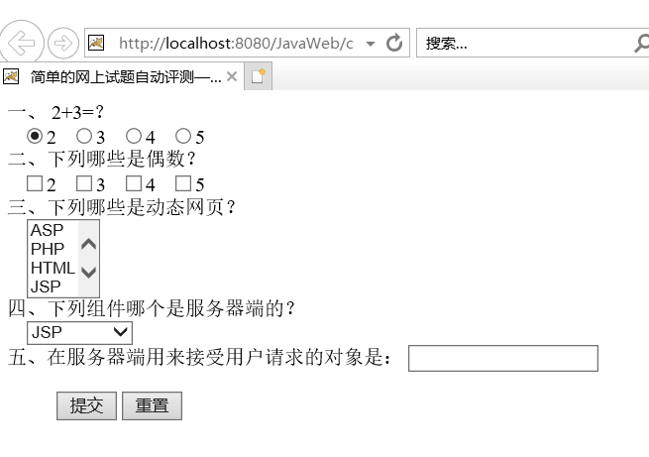
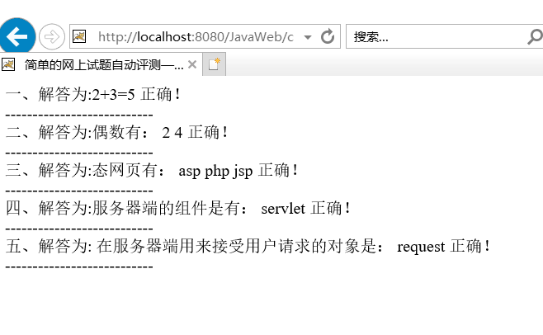
3.9.1 网上答题及其自动评测系统
【例3-16】设计一个网上答题及其自动评测系统。本案例设计一个简单的网上答题与评测，其运行界面如图3-17所示。该程序包括两部分，首先是试题页面的设计及其解答的提交，其次是，当提交解答后，系统自动评阅并给出评阅结果。图3-17（a）是试题页面，图3-17（b）是评阅后给出的解答页面。

Slide 61
3.9.1 网上答题及其自动评测系统
【分析】
该案例的设计，需要设计两个JSP页面：一个是提交信息页面，另一个是获取提交信息并进行处理显示结果页面。
其设计关键是如下三点：
（1）对于互斥的单选框、只允许的单选的列表框，只传递一个参数。
（2）对于复选框、可多选列表框，需传递多个参数，通过数组保存并获取参数值。
  （3）eclipse创建dynamic web project。

Slide 62
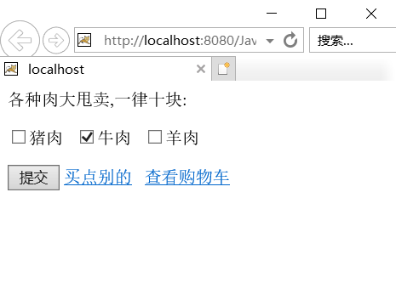
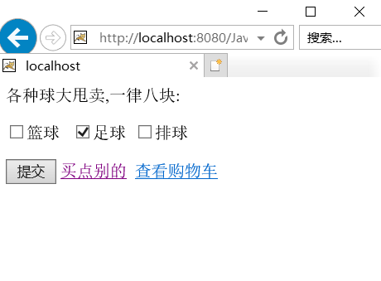
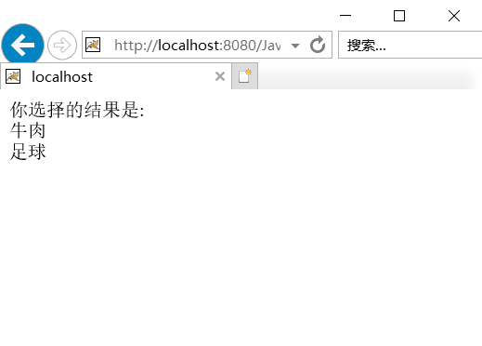
3.9.2 设计简单的购物车应用案例
【例3-17】设计一个简单的购物车程序。该案例提供了两类不同的商品，不同类型的商品需要在不同的网页上浏览，并添加到购物车中，最后显示购物车中所选购的商品。其运行界面如图3-18所示，图（a）是购买“肉类”商品的页面，图（b）是购买“球类”的页面，两个页面可以互相跳转，并可以再向购物车中添加商品，图（c）是购物车中已经购买的商品显示页面。

Slide 63
3.9.2 设计简单的购物车应用案例
【分析】
从所给出的需求，该系统需要3个页面，且三个页面共享购物信息，直到购物结束，显然，该购物过程是在session范围内完成的，需要使用session对象实现信息的共享。

Slide 64
本章小结
本章介绍了JSP的基本语法，JSP指令和JSP动作并通过案例介绍其使用方法。
（1）JSP脚本：变量、方法的声明，表达式，脚本段。
（2）JSP注释：HTML注释，JSP注释，java语言注释。
（3）JSP指令：page指令：定义整个页面的全局属性；include指令：用于包含一个文本或代码的文件。
（4）JSP动作：jsp:include动作：在页面得到请求时包含一个文件；jsp:forward动作：引导请求者进入新的页面。
（5）JSP内置对象：out、request、response、session、pageContext、application、config、page、exception，主要介绍了request、response 、session、application对象的常用方法和常用属性。

Slide 65
课后作业
课本习题【83页】：1、2、3、4、5
作业要求：
程序代码（代码规范易读，代码背景色为白色）
程序注释（简要、准确）
运行截图（不同情况下运行截图，有相关说明文字，图片清晰规范）
文本格式规范（宋体、五号；行距：最小值18磅）

